Slide 1




Experiencia Bonos Verdes Bancóldex

Slide 2

BANCÓLDEX:
PROMOVEMOS EL DESARROLLO EMPRESARIAL
NUESTROS FOCOS ESTRATÉGICOS:
Apoyamos el crecimiento de los pequeños negocios a través del fortalecimiento de las entidades orientadas al microcrédito.
Financiamos y estructuramos proyectos e inversiones verdes que generen impactos positivos de la actividad empresarial en el medio ambiente.
Somos ejecutores de las políticas públicas para la atención a los empresarios en situaciones económicas complejas o emergencias.
Fomentamos al sector exportador mediante la financiación y la implementación de acciones que ayudan a remover la barreras para alcanzar nuevos mercados.

Slide 3
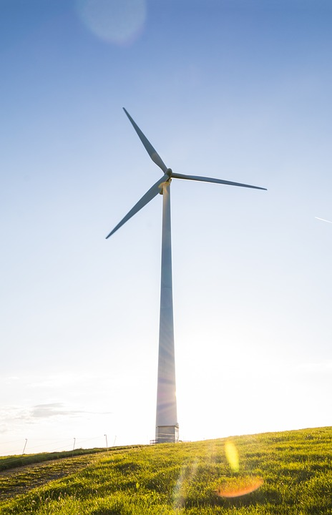


NUESTRAS ACCIONES
EN EL FRENTE AMBIENTAL
Apoyamos a los empresarios a identificar y a financiar las inversiones que mejoran su desempeño ambiental y aumentan su competitividad.
Participamos como coautores del Protocolo Verde para el sector financiero colombiano.
Fuimos pioneros en implementar un modelo de riesgos ambientales y sociales para la evaluación de nuestras operaciones de crédito.
En 2017 emitimos el primer bono verde en el mercado principal colombiano por $200 mil millones de pesos.
Recibimos una demanda por 2.5 veces el valor subastado.

Slide 4

QUE SON
LOS BONOS VERDES
Son bonos ordinarios cuyos recursos están destinados a financiar, exclusivamente, proyectos que resuelvan o mitiguen un problema en una población, arrojando beneficios positivos a la sociedad.
Sus emisiones están certificadas por verificadores independientes y los emisores deben reportar a los inversionistas periódicamente sobre el uso de los recursos y el impacto de ellos.

Slide 5
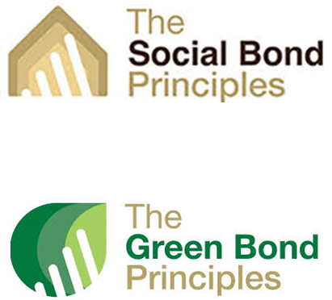
CRITERIOS DE
RECONOCIMIENTO GLOBAL
Los criterios más reconocidos son los de la International Capital Markets Association (ICMA), una alianza de más de 530 instituciones de emisores e inversionistas en 60 países que promueve el buen funcionamiento de los mercados de deuda.
En 2014 comenzó con la publicación de criterios, de aplicación voluntaria, para la calificación de los tres tipos más comunes de bonos:
Principios de los bonos verdes (GBP).
Principios de los bonos sociales (SBP).
Guías de los bonos sostenibles.

Slide 6





PRINCIPIOS DE
LOS BONOS VERDES
Uso de los recursos provenientes de la emisión.
Proceso de evaluación y selección de proyectos.
Administración de los recursos.
Reportes periódicos.

Slide 7










AGENTES
CERTIFICADORES
“UN APOYO CLAVE PARA EL FUNCIONAMIENTO DEL MERCADO SON LAS INSTITUCIONES QUE VERIFIQUEN SI LAS CONDICIONES DE LA EMISIÓN CUMPLEN CON LOS CRITERIOS DE DESIGNACIÓN DE LOS BONOS QUE DICEN SEGUIR”
Agencias Calificadoras
Firmas de auditoria
Verificadores aprobadas

Slide 8
OBJETIVOS
Bonos Verdes Bancóldex
Objetivo 1: Avanzar hacia un crecimiento sostenible y bajo en carbono.
Objetivo 2: Proteger y asegurar el uso sostenible del capital natural y mejorar la calidad y gobernanza ambiental.
Objetivo 3: Lograr un crecimiento resiliente y reducir la vulnerabilidad frente a los riesgos de desastres y al cambio climático
“ La financiación apoya las iniciativas de las empresas colombianas principalmente en el uso eficiente y la reducción de la contaminación de los recursos, aire, agua y suelo, inversiones en eficiencia energética e incorporación de energías renovables en todos los sectores económicos.”

Slide 9






PROYECTOS ELEGIBLES
Bono Verde Bancóldex
Energía renovable
Eficiencia energética
Transporte sostenible
Manejo recursos hídricos
Construcción sostenible

Slide 10
Indicadores de Impacto
Bono Verde Bancóldex
Energía Renovable
Generación anual de Energías Renovables.
Capacidad de generación de ERs del proyecto (nuevo o existente)
Consumo de ER / consumo total de energía
Reducción anual en las emisiones de Gases de Efecto Invernadero.
Emisiones absolutas (anuales) de GEI del proyecto
Control de la contaminación y eficiencia en el uso de los recursos
Reducción en la generación de residuos
Cantidad de residuos reciclados
Áreas contaminadas recuperadas
Reutilización de agua
Reducción anual en el consumo de agua
Transporte Limpio
Reducción anual absoluta en las emisiones de GEI (emisiones evitadas)

Slide 11





Identificación del Portafolio
* Evaluación de la capacidad y estrategia ambiental del emisor.
* Evaluación y clasificación del portafolio verde potencial del emisor.
Estructuración del Bono “Framework”
Segunda Opinión “Certificación”
* Definición metodología de certificación a ser aplicada (GBP).
* Definición del pipeline y monto a emitir.
* Definición del uso de los recursos.
* Definición del sistema de reporte.
Roadshow
* Revisión y aprobación por parte de un agente certificador reconocido acerca del portafolio de proyectos elegibles, estrategia ambiental, uso de los recursos y mecanismos de reporte.
* Mercadeo y presentación a inversionistas potenciales sobre la emisión.
Fases de la Emisión Bono Verde
Emisión
Solicitud y Aprobación Regulador y Bolsa de Valores
Diseño e implementación Plan de Comunicaciones
Notes:
Adenda radicada por Bancoldex el 22 de febrero de 2018
El Plan de Comunicaciones abarca antes, durante y después de la emisión

Slide 12
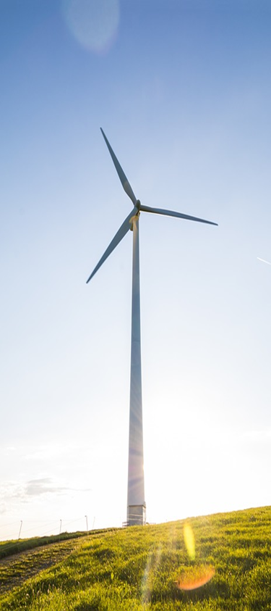

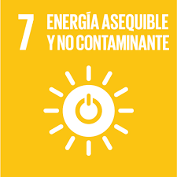
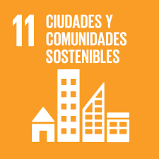
NUESTROS RESULTADOS
EN EL BONO VERDE
En agosto de 2017 emitimos el primer bono verde en el mercado público de valores colombiano por $200 mil millones de pesos.
Recibimos una demanda por $ 510 Mil Millones de pesos 2.5 veces el valor subastado.
Tasa de Corte: 7.10% E.A.
Tasa de Mercado: 7.30% E.A.
Número de demandas 183 adjudicadas 78

Slide 13
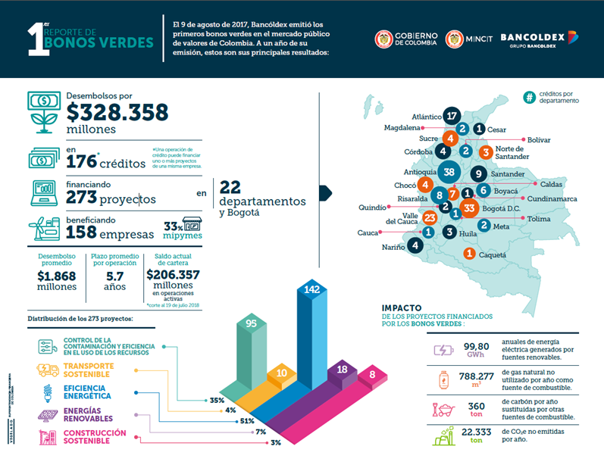
NUESTROS RESULTADOS
EN EL BONO VERDE

